Slide 1
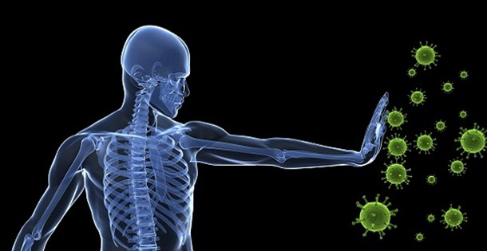
İmmünite enflamasyon ve mekanizmaları

Slide 2
immünite,yabancı ve zararlı olan her türlü maddeye (mikroorganizma, protein ve polisakkarid gibi) karşı
organizmanın verdiği reaksiyonu tanımlayan bir kavramdır.
İmmün yanıt;yabancı madde ile karşılaşmada immün sistem hücre ve moleküllerinin karşılıklı ve düzenli etkileşimleriyle ortaya çıkan savunmadır. İmmün yanıtı başlatan yabancı maddeler antijen veya immünojen olabilir.
İmmunojen terimi, sadece immün yanıt oluşturma yeteneğindeki herhangi bir madde için kullanılır.
Antijen ise daha ziyade bir molekülün, spesifik immünitenin ürünleri ile reaksiyona girebilme yeteneğini tanımlar, her zaman spesifik immüniteyi oluşturması beklenmez.

Slide 3
İmmün yanıt normalde bireyi enfeksiyonlardan ve yabancı olan maddelerden korur. İmmün sistem vücudun hemen her yerinde karşılaştığı sayısız yabancı antijene karşı savunma yapmak zorundadır.
Bu nedenle immün sistem hücrelerinin kan, lenf ve dokular arasında dolaşabilme ve gerekli bölgelerde yerleşebilme özellikleri
savunmada dinamik bir ağ oluşturur.

Slide 4
Antijenin vücuda giriş yeri,oluşacak immün yanıtı etkiler.
Deri yoluyla alınan antijenler, bu dokudaki makrofajlar (Langerhans) ile tanınır ve lenfatik yoldan bölgesel lenf düğümlerine taşınır ve immün yanıt hem antijenin giriş yerinde hemde ilişkili lenf bezinde başlar.

Slide 5
Kan dolaşımı ile giren antijenler dalaktaki makrofajlarca tanınır.
Solunum yolu, gastrointestinal kanal mukozasından girenler ise bölgedeki mukoza ilişkili lenfoid doku ile temas eder ve burada gerekli immün yanıt gelişir. İmmün yanıt nerede başlamış olursa olsun kan ve lenf yolu ile diğer bölgelere ulaşır

Slide 6
İmmün Sistemin Organları ve Hücreleri
İmmün sistemin organ ve dokuları başlıca iki grupta toplanır.
1- Santral lenfoid organlar: kemik iliği ve timus,lenfositlerin tüm özelliklerini kazanarak olgunlaştığı organlardır.
2- Periferik lenfoid organlar: dalak, lenf bezi, mukozal lenfoid doku, edinsel immün yanıtın başladığı organlardır.

Slide 8
Antijen :Organizmaya girdiklerinde immün yanıt oluşturan ve sonucunda ortaya çıkan antikor ve hücre yüzey molekülleri ile birleşme özelliği gösteren, organizmanın yapısına yabancı olan maddelerdir.
Antikor:Antijenlere karşı plazma hücrelerinde üretilen ve antijenleri ile birleşme özelliğine sahip spesifik globulinlerdir. İmmünglobulin adı ile de anılan bir antikor molekülü 2 ağır ve 2 hafif zincirden oluşur.

Slide 9
Doğal İmmünitenin Genel Özellikleri
Spesifik olmayan ilk savunmayı temsil eder ve özgül olmayan yanıt özelliği taşırlar.
Deri ve müköz membranların fiziksel bariyerleri, kan ve dokularda bulunan fagositik hücreler (makrofajlar, nötrofiller,eozinofiller, doğal öldürücü hücreler (natural killer hücre=NK), akut faz proteinleri, sitokinler ve kompleman sistemi doğal immün sistemin
başlıca elemanlarıdır.

Slide 10
Bunlar yabancı ve zararlı olan maddeleri ayrım yapmadan, engelleyerek ya da elimine ederek organizmayı korurlar. Doğal immün yanıt ilk 0-4 saat içinde gelişir ve uzun süreli bir bağışıklık sağlamazlar.
Hafızaları yoktur ve yabancı ile tekrar karşılaştıklarında aynı şiddette karşılık verirler. Yabancı antijenleri edinsel immün sistem elemanlarına tanıtım ve uyarı görevini gerçekleştirirler.

Slide 11
Edinsel İmmünitenin Genel Özellikleri
İki belirgin özelliğe sahiptir;
1-antijene spesifik oluşu
2-hafıza oluşturmasıdır. Ayrıca uzun süreli bağışıklık sağlar(antikor ve hafıza T hücreleri ile).
Yabancı bir ajan ile karşılaşmada uyarılarak spesifik yanıt veren, aynı ajanla tekrar karşılaşmada hafızası olduğundan, tanıyıp daha kuvvetli yanıt veren bir sistemdir.
Edinsel immünitenin başlıca elemanları T ve B lenfositleri, antikorlar ve sitokinlerdir.

Slide 12
Spesifik immünite aktif veya pasif gelişir. Organizmanın yabancı antijene karşı hücreleri ve humoral maddeleri ile yanıtı aktif immünitedir (enfeksiyon geçirilmesi ile oluşan immünite, aşılar ile sağlanan immünite gibi).
Spesifik olarak immünize olmuş bireyden serum veya hücrelerin,immün olmayan bireye nakli ile pasif immünite sağlanmış olur.

Slide 15
Akut ve kronik inflamasyon

